Slide 1
Actuele ontwikkelingen in het bètaonderwijs in de opleiding, ondersteund door SLO?
Maarten Pieters en Herman Schalk
Utrecht, 21 mei 2014

Slide 2
De wedstrijd
De deelnemers
Het veld
De warming-up
De eerste helft (aftrap, opbouw, aanval en verdediging)
De rust(stand)
De tweede helft (aftrap, opbouw, aanval en verdediging)
Het resultaat
Notes:
Omdat het WK voetbal eraan komt gebruiken we de metafoor van een wedstrijd, niet omdat SLO en lerarenopleiders tegenover elkaar staan, maar wel omdat het goed is met elkaar te sparren.
Geschatte tijdsverdeling
Intro: wedstrijd, deelnemers en veld: 10 minuten
Warming-up en aftrap: 10 minuten
Eerste helft opbouw, aanval en verdediging: discussie: 15 minuten
Rust: 10 minuten
Aftrap tweede helft: 5 minuten
Tweede helft opbouw, aanval en verdediging: subgroepjes: 15 minuten
Resultaat: 10 minuten

Slide 3
De deelnemers
Wij
Voorstellen
Ons doel
Jullie
Voorstellen
Jullie doel
Notes:
Bij ‘doel’ wordt ook ‘belang’ bedoeld: wat is ons/hun belang van deze workshop, maar ook van het onderwerp ervan

Slide 4
Het veld
Binnen welke kaders bewegen we ons?
Implementatie vakvernieuwingen
Professionalisering lerarenopleiders
Leerplankundige expertise
Notes:
Om het kader van ons project te schetsen

Slide 5
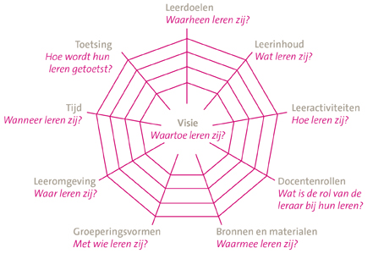
Leerplankundig speelveld
Leren van leerlingen
Leren van leraren
Leren van lerarenopleiders
Notes:
Eerst het web kort uitleggen (leerplan omvat heel veel).
Om aan te duiden dat er verschillende niveaus zijn (leerling, leraar en lerarenopleider) worden er drie webben over elkaar gelegd.

Slide 6
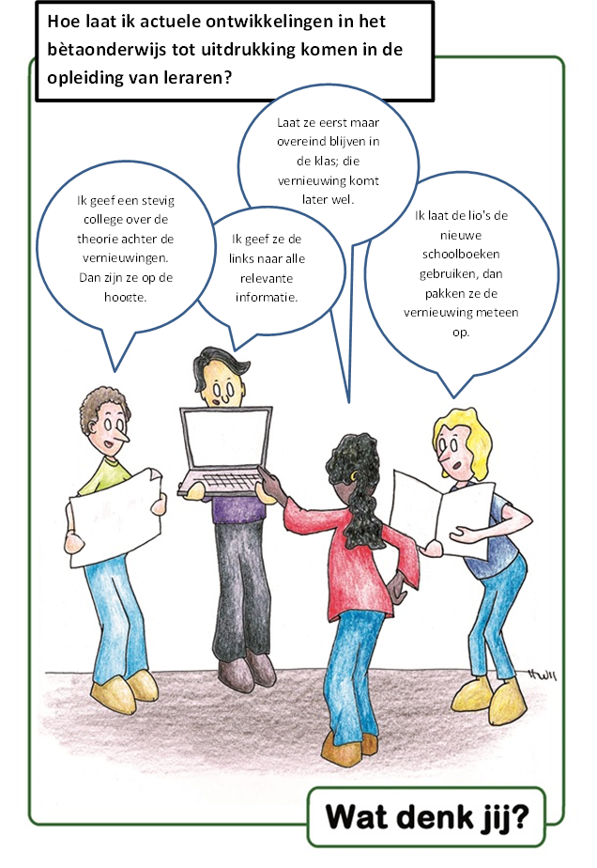
De warming-up
Vragenlijst uitgezet via ECENT-nieuwsbrief
Onderwerpen
Vorm en deelname
Benadering
Wat zou daar uitgekomen zijn?
Notes:
Het voorwerk van ons en van hen even de revue laten passeren: eerst een verwachting uitspreken, vervolgens wat we binnengekregen hebben.

Slide 7
De warming-up
1. Onderwijzen van de nieuwe inhouden van de examenprogramma's
2. Betere aansluiting bij ontwikkelingen in hoger onder­wijs, wetenschap en technologie
3. Vaardigheden in de nieuwe programma's, zoals redeneren / 21st Century Skills
4. De rol van contexten / de concept-contextbenadering
5. De rol van kernconcepten / werken aan begripsontwikkeling
6. Toetsing en examinering bij de nieuwe programma's
7. Beoordeling van (nieuwe) vaardigheden
8. Het uitwerken van eigen leerplannen van de docent bij de nieuwe programma's
9. Samenhang tussen de bètavakken
10. De relatie van de natuurwetenschappelijke vakken met het vak Techniek
11. Het vormgeven van ANW-doelen in de vakken
12. Kennisbasis Science en Kernprogramma's
13. Vaktaal in bètaonderwijs
Met betrekking tot welk(e) onderwerp(en) zou u een aanbod vanuit SLO op prijs stellen? Welke twee zijn het vaakst gekozen?
1. Onderwijzen van de nieuwe inhouden van de examenprogramma's
2. Betere aansluiting bij ontwikkelingen in hoger onder­wijs, wetenschap en technologie
3. Vaardigheden in de nieuwe programma's, zoals redeneren / 21st Century Skills
4. De rol van contexten / de concept-contextbenadering
5. De rol van kernconcepten / werken aan begripsontwikkeling
6. Toetsing en examinering bij de nieuwe programma's
7. Beoordeling van (nieuwe) vaardigheden
8. Het uitwerken van eigen leerplannen van de docent bij de nieuwe programma's
9. Samenhang tussen de bètavakken
10. De relatie van de natuurwetenschappelijke vakken met het vak Techniek
11. Het vormgeven van ANW-doelen in de vakken
12. Kennisbasis Science en Kernprogramma's
13. Vaktaal in bètaonderwijs
Notes:
Gevraagd wordt welke twee naar de verwachting van de deelnemers het vaakst gekozen zijn

Slide 8
De warming-up
Welke vorm(en) zou het aanbod vanuit SLO volgens u het best kunnen aannemen? Welke twee zijn het vaakst gekozen?
Achtergrond informatie (bv. vanuit literatuur of ervaringen van collega's) beschikbaar via internet
Voorbeelden van opleidingsmateriaal beschikbaar via internet
Feedback op bestaande opleidingscurricula
Eenmalige bijeenkomsten rond een onderwerp
Scholingstrajecten rond een onderwerp
Langer lopende werkgroepen om samen materiaal/aanpak te zoeken of te ontwikkelen

Slide 9
De warming-up
Hoe zouden volgens u doelgroepen benaderd / bediend moeten worden? Hoe is gekozen per dilemma?
Per vak of vakoverstijgend
Per sector (Pabo, tweedegraads, eerstegraads) of sector-overstijgend
Regionaal of landelijk

Slide 10
De aftrap
Vooral geïnteresseerd in:
7. Beoordeling van (nieuwe) vaardigheden
9. Samenhang tussen de vakken
12. Kennisbasis Natuurwetenschappen en Technologie en de Kernprogramma’s
2. Betere aansluiting bij ontwikkelingen in wetenschap en technologie

Slide 11
De aftrap
De vaakst gekozen vormen
Achtergrond informatie (bv. vanuit literatuur of ervaringen van collega's) beschikbaar via internet [3x1, 2x2]
Voorbeelden van opleidingsmateriaal beschikbaar via internet [4x1]
Feedback op bestaande opleidingscurricula [2x1, 2x2]
Eenmalige bijeenkomsten rond een onderwerp [1x1, 2x2]

Slide 12
De aftrap
Doelgroepen benaderd / bediend
Per vak of vakoverstijgend
Per sector (Pabo, tweedegraads, eerstegraads) of sector-overstijgend
Regionaal of landelijk

Slide 13
De opbouw
informatie
Vorm
bijeenkomsten
opleidingsmateriaal
Driehoekjes
coco
leerling
Onderwerpen
Focus
kennisbasis
vaardigheden
leraar (i.o.)
lerarenopleider
Notes:
Er zijn wellicht nog meer drie(of meer)hoekjes te bedenken; maar laten we deze eerst eens verkennen:
is een artikel voor ECENT een goede vorm (laten we er eens een paar bekijken);
zijn de genoemde onderwerpen goede keuzes (wat zou de inhoud daarvan moeten/kunnen zijn)
Richten we ons op het niveau van ll, leraar op lerarenopleider?
Maar daarbij ook: hoe beinvloedt de ene keus de andere (vandaar de driehoek van driehoeken)

Slide 14
Aanval en verdediging
Spelen maar!!
Notes:
Hier zal een interactieve discussie (pleonasme!!) moeten ontstaan om zo richting een resultaat te komen.

Slide 15
De rust(stand)
Schrijf nu eens in het kort op hoe een door jou gewenste professionalisering er uitziet, qua
vorm
onderwerp
focus.
Notes:
Een pas op de plaats om ideeën concreter te laten worden

Slide 16
De aftrap
Vorm?
Onderwerp?
Focus?
Notes:
Even inventariseren wat eenieder heeft opgeschreven.

Slide 17
De opbouw
vorm
Onderwerp 1
inhoud
focus
Driehoekjes
vorm
vorm
Onderwerp 2
Onderwerp 3
inhoud
focus
inhoud
focus
Notes:
In subgroepjes de deelnemers de meest aansprekende ideeën verder laten uitwerken: voor wie, wat en hoe?

Slide 18
Aanval en verdediging
Spelen maar weer!!
Notes:
Hier zal dus groepswerk moeten ontstaan om zo richting een resultaat te komen.

Slide 19
Het resultaat
Wat heeft de workshop opgeleverd?
Voor jullie?
Voor ons?
Vervolg?
Notes:
Hier de balans opmaken: welke accenten qua inhoud, vorm en focus zou ons project moeten leggen, welke samenwerkingsverbanden zijn wellicht ontstaan?

Slide 20
De handdruk
Heel veel dank voor het meedenken!!
Notes:
Hier de balans opmaken: welke accenten qua inhoud, vorm en focus zou ons project moeten leggen, welke samenwerkingsverbanden zijn wellicht ontstaan?

